Slide 1

辨
业
答
毕
CDA数据分析课程
0329期就业班 组别：第8小组
主讲人： 郭小鹏
组内成员：康 炎 张雪丽 郑玄君 彭晓枫
黄笠铭 顾小生 蒲承群 杨雯凯

Slide 2






电影大数据之推荐系统
网络技术的飞速发展使得娱乐信息日益丰富且更加多样化。以电影行业为例，基于个性化需求创建的电影推荐系统，不仅可以让人们从大量的电影资源中找到自己喜爱的电影，从而节约了时间并免除了过量信息对人们造成的困扰，提高了用户的体验度；同时也可帮助商家根据用户的喜好和评价来及时合理地调整其营销策略，提升其营销收益，这使得推荐系统在电影行业具有重要的实用价值和经济价值。
本文将结合现有的案例数据对基于流行度的推荐系统、基于内容的推荐系统和基于协同过滤算法的推荐系统的适用场景，建模过程，所能达到的推荐效果及各自的优缺点进行分析探讨。

Slide 3
01
绪论
02
数据预处理
^{目录}
03
数据探索
^{CONTENT}
04
推荐系统
05
论文总结

Slide 4
Part 1
绪论
选题背景
推荐系统概述
推荐系统探索思路

Slide 5
选题背景
行业大背景
随着信息技术和互联网的发展，人们逐渐从信息匮乏的时代走入了信息过载的时代。消费者想从大量信息(物品)中找到自己感兴趣的信息，信息生产者想让自己生产的信息脱颖而出从而得到关注都是一件很难的问题，为了解决这一信息匹配需求，推荐系统就应运而生了。
什么是推荐系统？推荐系统是一种信息过滤系统，用于预测用户对物品的评分或偏好。
推荐系统的任务就是连接用户和信息(物品)。同时推荐系统要解决的另一个问题是需要发掘用户的行为，找到用户的个性化需求，从而将长尾商品准确的推荐给需要它的用户，同时帮助用户发现那些他们感兴趣但是很难发现的商品。
在信息过载的推动下，推荐系统成为了各大互联网公司攻城略地开疆拓土的必备良器。然而构建一个成熟的推荐系统并不是一件容易的事情，因为从技术上讲，它需要将数据、架构、算法、人机交互等环节有机的结合起来，需要用到数据挖掘技术、信息检索技术、计算统计学等悠久学科的相关知识。

Slide 6
选题背景
向用户推荐其之前购买过的商品的类似商品；向用户推荐其好友购买过的商品
电子
商务
个性化阅读
收集用户对文章的偏好信息，给用户推荐之前看过的，喜欢的类别的文章
推荐系统
的
广泛应用
音视频网站
个性化广告
上下文广告/搜索广
告/个性化展示广告
给用户推荐和他们曾经喜欢的电影或音乐相似的内容
利用用户的社交网络信息对用户进行个性化的物品推荐;
信息流的会话推荐;
给用户推荐好友
社交
网络
新闻/
微博
新闻门户网站热门新闻
微博热搜榜热门话题

Slide 7
选题背景
电影推荐的价值
以Netflix（美国流媒体巨头、世界最大的收费视频网站）为例：
2012年9月21日消息： 来自186个国家的四万多个团队经过近三年的较量，世界最大的在线影片租赁服务商Netflix宣布，一个由工程师，统计学家，研究专家组成的团队夺得了Netflix大奖，该团队成功的将Netflix的影片推荐引擎的推荐效率提高了10%。Netflix大奖的参赛者们不断改进了影片推荐效率，Netflix的客户已经为此获益。
第一个Netflix大奖成功的解决了一个巨大的挑战，为提供了50个以上评级的观众准确的预测他们的口味。下一个百万大奖目标是，为那些不经常做影片评级或者根本不做评级的顾客推荐影片，要求使用一些隐藏着观众口味的地理数据和行为数据来进行预测。如果能解决这个问题，Netflix就能够很快开始向新客户推荐影片，而不需要等待客户提供大量的评级数据后才能做出推荐。
推荐殷勤是Netflix公司的一个关键服务，1千多万顾客都能在一个个性化网页上对影片做出1－5的评级。Netflix将这些评级放在一个巨大的数据集里，该数据集容量超过了30亿条。Netflix使用推荐算法和软件来标识具有相似品味的观众对影片可能做出的评级。两年来，Netflix 已经使用参赛选手的方法提高了影片推荐的效率，这已经得到了很多影片评论家和用户的好评。
Strands推荐引擎的首席科学家里克·汉加特纳博士写道：“在短期内，搜索引擎将会越来越多地加入简单的推荐技术，以处理接近的查询词（例如，“您要找的是这个，根据类似查询/其他人的搜索，你可能要寻找的是这个。”）但从长期来说，而比起搜索行业和搜索技术，推荐技术会更加地无孔不入。”
Netflix，为何能成为个性化推荐的王者？
http://www.woshipm.com/it/1132189.html

Slide 8
推荐系统概述
基于流行度的推荐算法
什么内容最热门或最流行，就给用户推荐什么：
微博热搜榜，新闻热榜, 音乐排行榜，电商网站热搜榜
基于内容的推荐算法
用户购买/浏览/关注过什么内容，就向他推荐类似的内容
推荐算法分类
基于用户的协同过滤算法（推荐和你类似的人喜欢的商品）
协同过滤算法
基于物品的协同过滤算法（推荐喜欢这个物品的人也喜欢的商品）
混合推荐算法
结合多种推荐算法，以达到比单个推荐算法更好的推荐效果

Slide 9
推荐系统探索思路
1
数据预处理
2
探索型数据分析（EDA)
3
建立基于流行度的推荐系统
探索思路
4
建立基于内容的推荐系统
5
建立基于协同过滤(基于物品相似度）的推荐系统
6
比较三个推荐系统的优劣性
7
结论

Slide 10
Part 2
数据预处理
数据集
检查空值
去重

Slide 11
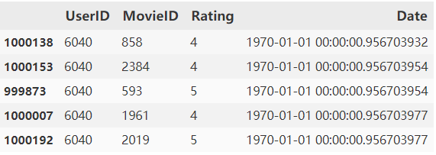
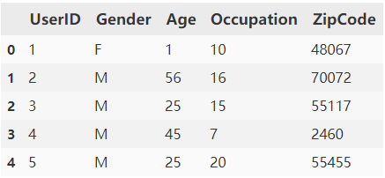
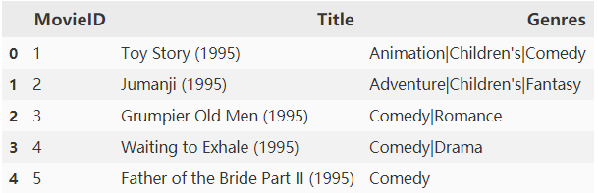
数据集
Rating.csv
UserID: 用户ID
MovieID: 电影ID
Rating: 评分
Date: 评分时间
Users.csv
UserID: 用户ID Gender: 性别
Age: 年龄 Occupation:职业
ZipCode:邮编
Movie.csv
MovieID: 电影ID
Title: 电影名称
Genres: 电影类别

Slide 12
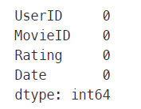

检查数据
检查空值
ratings.isnull().sum()
去重
去重的两种情况：
① 两行数据完全相同：即同一用户在同一时间对同一个电影进行了相同分数的评分，这种可能性几乎不存在（'Date'精确到了0点几秒），不予以考虑；
② 部分列数据相同：即不考虑时间的情况下，同一用户对同一电影做出了相同的评分，这种情况是我们要去重的情况。
print('重复行数:'+str(ratings.duplicated(['UserID','MovieID','Rating']).sum()))

Slide 13
Part 3
数据探索EDA
数据集的基本统计信息
每个评分等级的评分次数
每个用户评价的电影数量
每部电影获得的评分次数

Slide 14
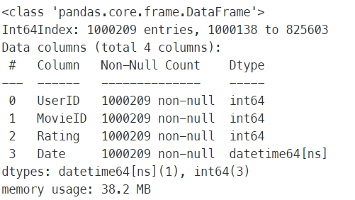
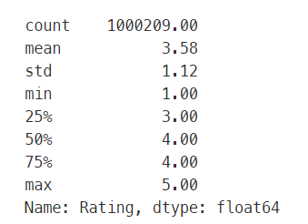
基本统计信息
Rating.csv
查看“电影评分表”的基本统计信息
ratings.info()
查看“电影评分表”中’Rating’的基本统计信息
ratings['Rating'].describe().round(2)

Slide 15

基本统计信息
Movie.csv
Users.csv
查看当前数据集中非重复的电影数量和用户数量
print('参与评分的用户数量:'+str(len(ratings.UserID.unique())))
print('被评分的电影数量:'+str(len(ratings.MovieID.unique())))

Slide 16
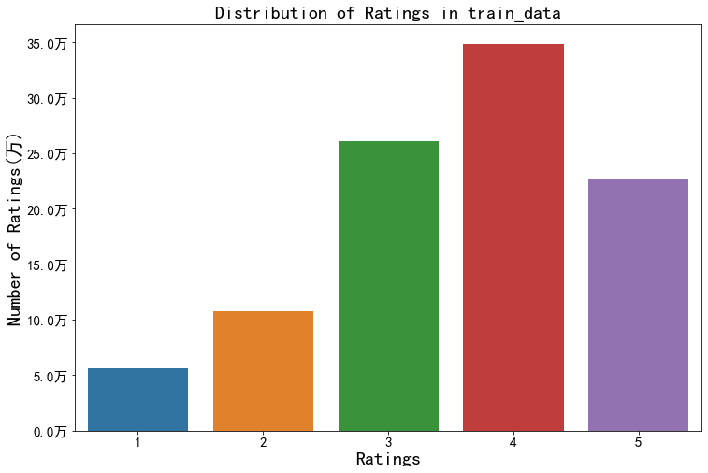
不同评分等级的用户评分次数
每个评分等级有多少个用户打分？
# 不同评分等级的数量分布
def rating_count(number):
return str(number/10**4)+'万'
plt.figure(figsize=(12,8))
ax=sns.countplot(x='Rating',data=ratings)
ax.set_yticklabels([rating_count(number)
for number in ax.get_yticks()])
plt.tick_params(labelsize=15)
plt.title('Distribution of Ratings in train_data', fontsize=20)
plt.xlabel('Ratings',fontsize=20)
plt.ylabel('Number of Ratings(万)',fontsize=20)
plt.show()

Slide 17
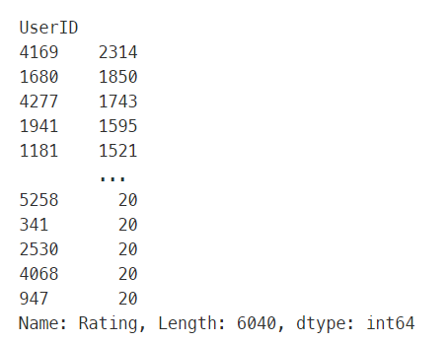
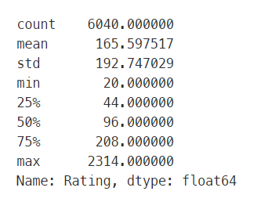
每个用户的评分次数
每个用户给多少部电影进行了打分？-1/3
no_rated_movies_per_user=ratings.groupby('UserID')['Rating'].count().sort_values(ascending=False)
no_rated_movies_per_user
no_rated_movies_per_user.describe()

Slide 18
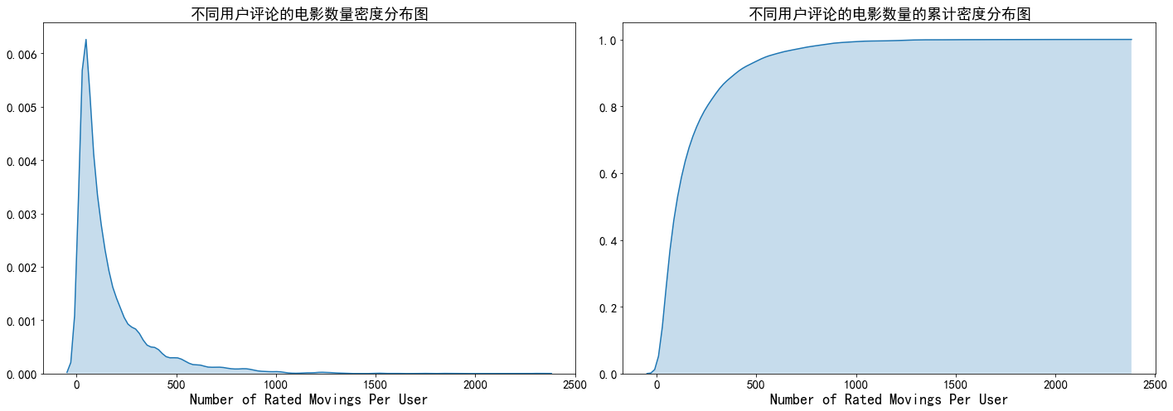
每个用户的评分次数
每个用户给多少部电影进行了打分？-2/3
从上面两幅图可以看出：
①大多数用户的电影评论次数都很少（低于500个），只有少数用户评论的电影数量较多；
②最集中（出现次数最多）的评论数量之和大约占所有评论数量的6‰ 。

Slide 19
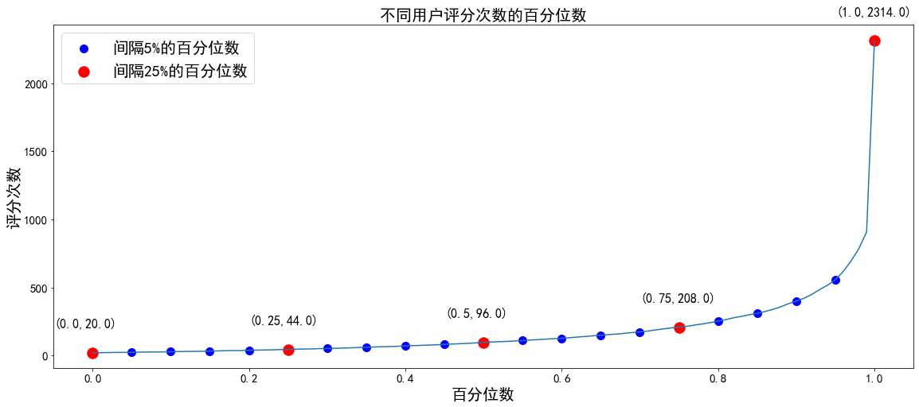
每个用户的评分次数
每个用户给多少部电影进行了打分？-3/3
从上图可以看出75%的用户的评分次数都是低于208次的。

Slide 20
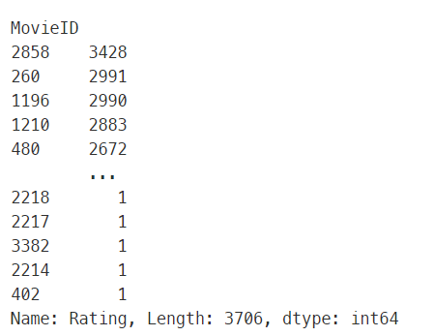
每部电影的的评分次数
每部电影被评价了多少次？-热门程度 1/2
计算每部电影的被评论次数
no_of_ratings_per_movies=ratings.groupby('MovieID')['Rating']
.count().sort_values(ascending=False)
no_of_ratings_per_movies

Slide 21
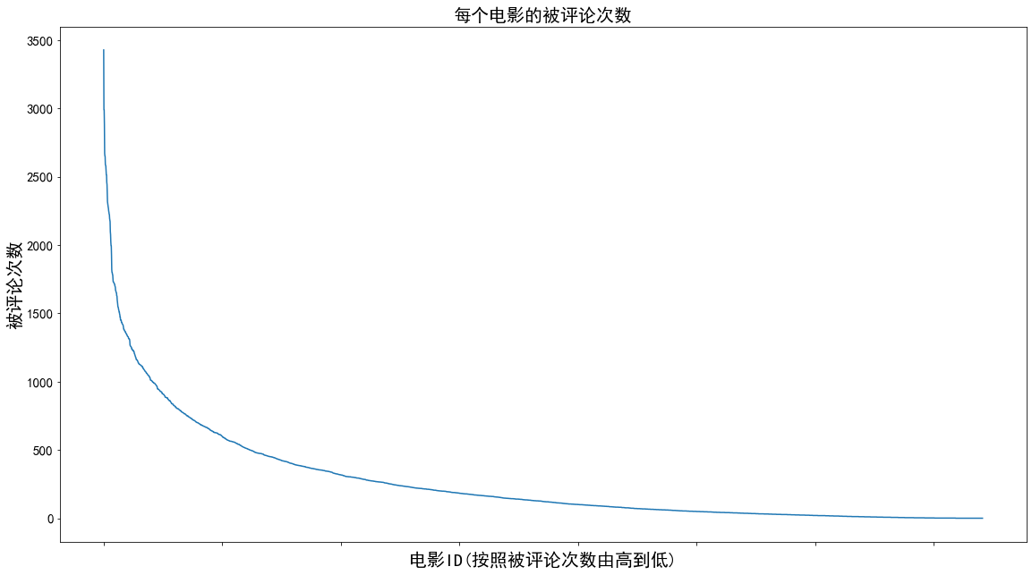
每部电影的的评分次数
每部电影被评价了多少次？-热门程度 2/2
每部电影的被评论次数的分布状态：

Slide 22
Part 4
创建电影推荐系统
基于流行度的推荐系统
基于内容的推荐系统
协同过滤（基于物品相似度）的推荐系统

Slide 23
一、基于流行度的推荐系统

Slide 24
基于流行度的推荐系统
基本原理
计算每部电影的平均得分，再降序排列，最后选出排名靠前的N部电影（TOP N)
局限性
首先，它没有考虑到一部电影的受欢迎程度。因此，一部在10个投票者中得到9分的电影将被认为比一部在10000个投票者中得到8.9分的电影更好。
例如，假设你想找家西餐厅，你有几个选择，一家餐厅只有5个人给予了五星评价，而另一家餐厅有1000个人给予了4.5分。您喜欢哪家餐厅?第二个，对吧?
当然，也有例外，第一家餐厅几天前才开张;因此，更少的人投票支持它，而相反，第二家餐厅运营一年。
另外，这一指标也会倾向于偏爱那些拥有少数投票者的电影，而这些电影的评分是不准确的或极高的（投票的人越多，越能客观的反应这部电影的真实质量关）。随着投票人数的增加，对一部电影的评分变得规范化，并趋向于一个能够反映电影质量的值，并让用户更好地知道应该选择哪一部电影。

Slide 25

基于流行度的推荐系统
解决方案
考虑到这些缺点，我们将采用加权平均的投票方式来衡量一步电影的真实受欢迎程度，即将平均评分和累计的投票数考虑在内。这样一个系统将确保一部在10万个投票者中得到9分的电影能得到一个(远)高于在只有几百个投票者中得到同样评的电影的分数。
贝叶斯加权平均数：
v ：每部电影的被评分次数
m : 要进入排行榜的被评论次数的最低要求（阀值）
R ：每部电影的平均得分
C ：所有电影的平均得分
关于贝叶斯加权平均数：
https://www.cnblogs.com/worldisimple/articles/2455781.html

Slide 26

基于流行度的推荐系统
建模
计算Ｃ值(所有电影的总平均分数）
C=ratings['Rating'].mean()

Slide 27
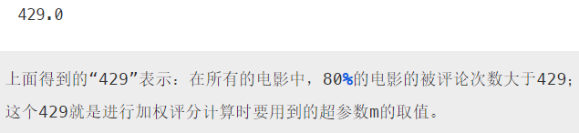
基于流行度的推荐系统
计算ｍ值(要进入排行榜的最低评论次数）
# 计算超参数m(阀值)：即评分数量低于m的电影将被过滤掉
# 这里m选择80%的分位数：即所有电影中，评分次数在最后面20%的电影将不会纳入排行榜的计算中
rate_count=ratings.groupby('MovieID')['Rating'].count().sort_values(ascending=False)
m=rate_count.quantile(0.8)
m

Slide 28
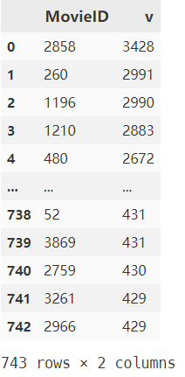
基于流行度的推荐系统
计算ｖ值（每部电影被评论的次数）
## 找出评分数量>=429的电影并计算其v值
rated_count=ratings.groupby('MovieID')['Rating'].count()
rated_count=pd.DataFrame(rated_count).sort_values('Rating',ascending=False).
reset_index('MovieID')
rated_count=rated_count[rated_count['Rating']>=429]
rated_count.rename(columns={'Rating':'v'},inplace=True)
rated_count

Slide 29
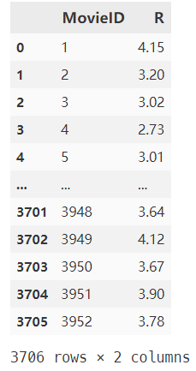
基于流行度的推荐系统
计算Ｒ值(每部电影的平均分数）
avg_rating=ratings.groupby('MovieID')['Rating'].mean().round(2)
avg_rating=pd.DataFrame(avg_rating).reset_index('MovieID')
avg_rating.rename(columns={'Rating':'R'},inplace=True)
avg_rating

Slide 30
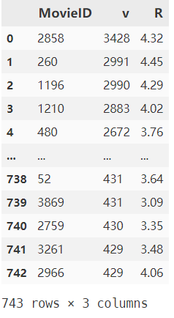
基于流行度的推荐系统
把ｖ和Ｒ合并到一张表中，便于使用
popularity_based_df=pd.merge(rated_count,avg_rating, how='inner',on='MovieID')
popularity_based_df

Slide 31
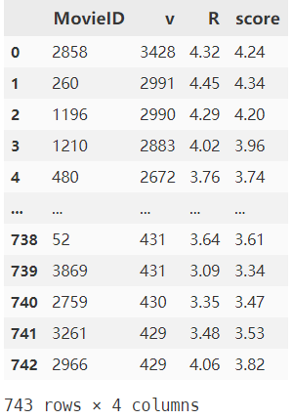
基于流行度的推荐系统
计算每部电影的加权平均得分
# 自定义一个计算加权平均得分的函数
def weighted_rating(data, m=m, C=C):
v=data['v']
R=data['R']
# 计算得分
return (v/(v+m)*R)+(m/(m+v)*C)
# 把计算所得的每部电影的加权平均得分作为score一列添加到contente_based_df中
popularity_based_df['score']=popularity_based_df.apply(weighted_rating,axis=1).round(2)
popularity_based_df

Slide 32
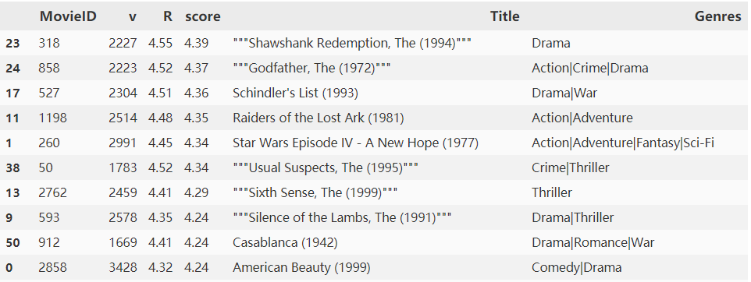
基于流行度的推荐系统
推荐电影
基于流行度推荐的ＴＯＰ５０电影
data=pd.merge(popularity_based_df,movies, how=‘inner’, on=‘MovieID’ ) # 拼接电影标题和类型
data.sort_values(‘score’,ascending=False).head(50) # 按照每部电影的加权平均得分降序排列，输出前50名

Slide 33
二、基于内容的推荐系统

Slide 34
基于内容的推荐系统
基本原理
向用户推荐与其历史浏览/关注内容相似的内容（并不涉及用户对该内容的偏好程度，即投票或评分）。
根据特定的指标计算电影之间的相似度，并推荐与用户喜欢的特定电影最相似的电影。因为我们将使用电影元数据(或内容)来构建这个引擎，所以这也称为基于内容的过滤。

Slide 35
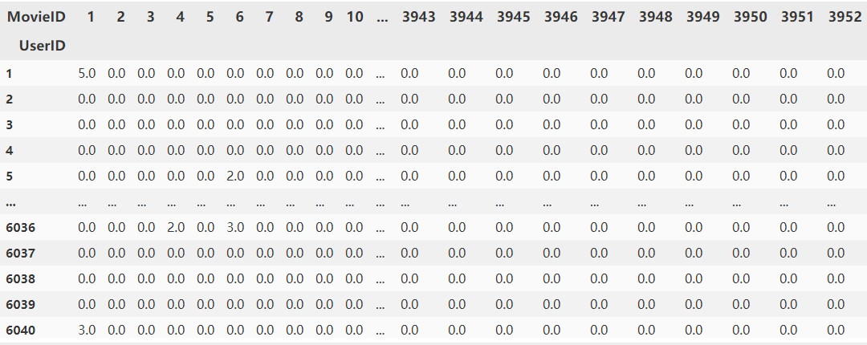
基于内容的推荐系统
建模
创建Ｕser-Movie稀疏矩阵
user_item_matrix=ratings.pivot(index='UserID',columns='MovieID',values='Rating')
user_item_matrix=user_item_matrix.fillna(0)
user_item_matrix

Slide 36

基于内容的推荐系统
查看稀疏矩阵中的0值比例
# user-item矩阵中0（无评分值）的比例
rows,cols=user_item_matrix.shape
((user_item_matrix.values==0).sum())/(rows*cols)
从可以看出刚才构建的User-Movie矩阵中95%的值都是0, 因为大多数用户只对极少数的电影进行了打分，未打分的电影评分为0.

Slide 37
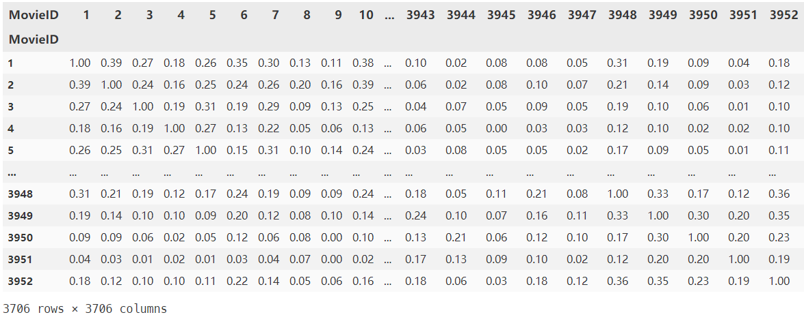
基于内容的推荐系统
创建Movie-Movie相似性矩阵
item_simlarty_matrix=cosine_similarity(user_item_matrix.T) # 使用余旋相似度计算电影之间的相似度
item_simlarty_matrix=pd.DataFrame(item_simlarty_matrix,index=user_item_matrix.
columns, columns=user_item_matrix.columns) #设置行列索引为电影ID
item_simlarty_matrix.round(2)

Slide 38
基于内容的推荐系统
创建基于内容的推荐系统
# 以刚才计算的物品（电影）相似度为基础，自定义一个基于电影名字的推荐系统
def recommended_silimar_movies(title_of_movie,k):
MovieID=movies[movies['Title']==title_of_movie]['MovieID'].values[0]
similar_id=item_simlarty_matrix.loc[MovieID,:].sort_values(ascending=False)[1:
k+1] # 这也是基于物品相似度的协同过滤算法的其中一个步骤
similar_id=pd.DataFrame(similar_id).reset_index()
contente_based_df=pd.merge(similar_id,movies,how='inner',on='MovieID')
return contente_based_df.round(2)

Slide 39
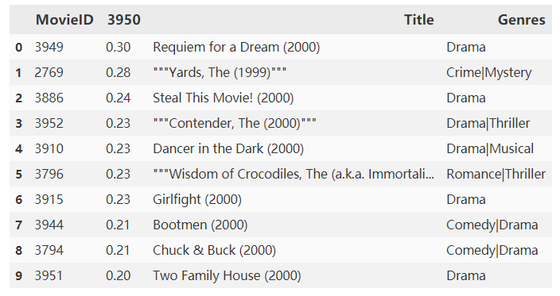
基于内容的推荐系统
测试
# 推荐与电影'Tigerland (2000)'相似度最高的10部电影
recommended_silimar_movies('Tigerland (2000)',10)

Slide 40
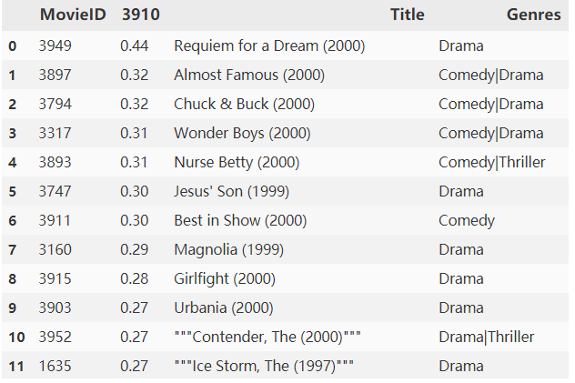
基于内容的推荐系统
测试
# 推荐与电影'Dancer in the Dark (2000)'相似度最高的20部电影
recommended_silimar_movies('Dancer in the Dark (2000)',20)
从因页面大小限制，这里只截取了推荐
的相似度最高的前12部电影。

Slide 41
三、基于协同过滤算法的推荐系统

Slide 42
基于协同过滤算法的推荐系统
算法选择
因本案例所使用的数据集中电影数量远低于用户数量，因此为降低计算复杂度我们选择基于物品相似度的协同过滤算法(Item-Based CF)
基本原理
基于用户在历史行为中对某个物品的偏好程度（如不同的评分), 预测其对与该物品相似的物品的偏好程度，进而推荐其更喜爱的物品
(1) 计算物品之间的相似度；
(2) 根据物品的相似度和用户的历史预测类似物品的评分，形成推荐列表
计算步骤

Slide 43
基于协同过滤算法的推荐系统
Surprise库
Surprise库简介
Surprise（Simple Python Recommendation System Engine）是Python中一款推荐系统库，是scikit系列中的一个
Surprise库的特点
1.提供各种即用型预测算法，例如基线算法，邻域方法，基于矩阵因子分解（SVD，PMF，SVD ++，NMF）等等；此外，内置了各种相似性度量指标（余弦，MSD，皮尔逊…）；
2.提供评估，分析和比较算法性能的工具。使用强大的CV迭代器（受scikit-learn优秀工具启发）以及对一组参数的详尽搜索，可以非常轻松地运行交叉验证程序。

Slide 44
基于协同过滤算法的推荐系统
Surprise库支持的推荐算法：
类别 | 算法类名 | 说明
基础算法/baseline algorithms | random_pred.NormalPredictor | Algorithm predicting a random rating based on the distribution of the training set, which is assumed to be normal.
 | baseline_only.BaselineOnly | Algorithm predicting the baseline estimate for given user and item.
基于近邻方法(协同过滤)/neighborhood methods | knns.KNNBasic | A basic collaborative filtering algorithm.
 | knns.KNNWithMeans | A basic collaborative filtering algorithm, taking into account the mean ratings of each user.
 | knns.KNNBaseline | A basic collaborative filtering algorithm taking into account a baseline rating.
矩阵分解方法/matrix factorization-based (SVD, PMF, SVD++, NMF) | matrix_factorization.SVD | The famous SVD algorithm, as popularized by Simon Funk during the Netflix Prize.
 | matrix_factorization.SVDpp | The SVD++ algorithm, an extension of SVD taking into account implicit ratings.
 | matrix_factorization.NMF | A collaborative filtering algorithm based on Non-negative Matrix Factorization.
 | slope_one.SlopeOne | A simple yet accurate collaborative filtering algorithm.
 | co_clustering.CoClustering | A collaborative filtering algorithm based on co-clustering.

Slide 45
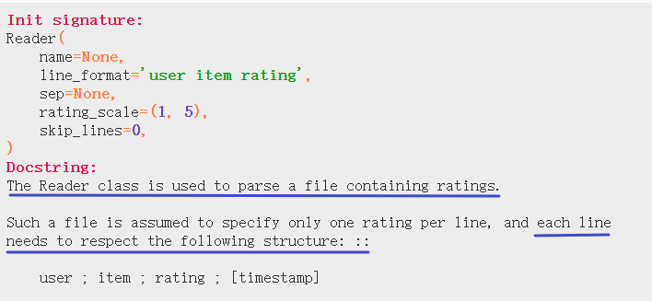
基于协同过滤算法的推荐系统
建模
加载数据
# 不同于Pandas, Surprise库要求其数据集必须满足(‘user’,’item’,’rating’,[‘timestamp’])的数据结构(见截图的蓝色下划线部分）
reader=Reader() # 实例化Surprise库要使用的数据集的框架
cf_data=Dataset.load_from_df(ratings[[‘UserID’,‘MovieID’,‘Rating’]],reader) # 通过Dataset把数据加载到Reader中
cf_data

Slide 46
基于协同过滤算法的推荐系统
使用交叉验证比较Surprise库中三个协同过滤算法的性能
start_time=datetime.now() # 开始交叉验证的时间
kb=KNNBasic() # 实例化第一个推荐算法
cross_validate(kb,cf_data,measures=['RMSE','MAE'],cv=5)
##-----------------------------------------------------
km=KNNWithMeans() # 实例化第二个推荐算法
cross_validate(km,cf_data,measures=['RMSE','MAE'],cv=5)
##-----------------------------------------------------
kbl=KNNBaseline() # 实例化第三个推荐算法
cross_validate(kbl,cf_data,measures=['RMSE','MAE'],cv=5)
print('交叉验证用时=='+str(datetime.now()-start_time))
协同过滤推荐算法（无论是基于用户相似度，还是基于物品相似度）的本质是预测用户对其尚未涉及的物品可能给出的评分，再按照评分高低向其推荐指定数量的物品，从这一点上来说，可以把协同过滤算法看成是一种回归问题（因为预测出的评分是连续的有大小的数值）。
基于这一思路，我们对Surprise库中的这三种协同过滤算法进行k折交叉验证，并以RMSE和MAE为评估指标选出最优的一个算法来创建基于协同过滤算法的推荐系统。

Slide 47
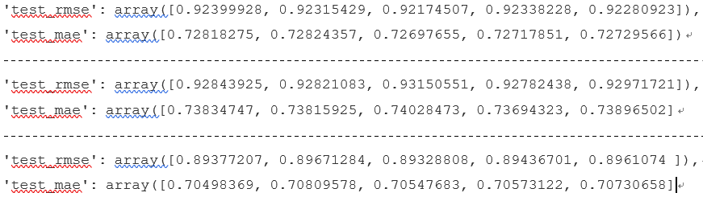
基于协同过滤算法的推荐系统
Surprise库中三个协同过滤算法的性能对比
评估结果：
从上面得到的交叉验证的结果可以看出，KNNBaseline算法在当前数据集上的表现最佳（它的RMSE和MAE
最小）；因此，接下来我们将使用该算法创建基于物品相似度的协同过滤推荐系统。

Slide 48
基于协同过滤算法的推荐系统
创建KNNBaseline模型
trainset=cf_data.build_full_trainset() # 把原数据集转换成surprise所需的数据结构
# Surprise中基于近邻的方法(协同过滤)可以设定不同的相似度度量指标。具体如下：
# 1：cosine 用户（或物品）之间的cosine相似度
# 2：msd 用户（或物品）之间的均方差误差
# 3：pearson 用户（或物品）之间的皮尔逊相关系数
# 4：pearson_baseline 计算用户（或物品）之间的（缩小的）皮尔逊相关系数
# user_based: False 计算物品（电影）之间的相似度
sim_options = {'name': 'cosine', 'user_based': False}
kbl=KNNBaseline(sim_options=sim_options) # 实例化模型
kbl.fit(trainset) # 训练模型

Slide 49

基于协同过滤算法的推荐系统
测试模型
# 给movieid=655的电影推荐5个最相似的电影
kbl.get_neighbors(655,5)
# 预测指定用户对某个电影的评分
uid=52
iid=126
pred=kbl.predict(uid,iid,verbose=1) # verbose = 1 为输出进度条记录
pred.est

Slide 50
基于协同过滤算法的推荐系统
自定义一个基于KNNBaseline算法的电影推荐系统
# 自定义一个函数：返回给指定的用户推荐的20部电影的ID,名字和类型
def movies_recommender(model,UserID):
ratings_new=ratings.set_index('UserID',drop=True) # 对rating数据集重新设置索引（UserID)
rated_m=ratings_new[ratings_new.index !=UserID] # 找出rating_new中不是当前用户评分过的所有电影
selected_sample=rated_m.sample(frac=0.005)[‘MovieID’] # 为加快计算，只选出5‰的数据作为向用户推荐的备选电影
non_rated_movies_id=selected_sample.values # 从上一句的Series中提取处values
dic={}
for i in non_rated_movies_id:
pred=model.predict(UserID,non_rated_movies_id[i])
dic[i]=pred.est.round(2)
df=pd.DataFrame([dic]).T.reset_index()
df.columns=['MovieID','Pred_rating']
df=pd.merge(df,movies, how='inner',on='MovieID')
df.sort_values('Pred_rating',ascending=False).head(20) # 按照预测出的分数降序排序，保留前20个电影
print('给UserID={}的用户推荐的20部电影:'.format(UserID))
return df

Slide 51
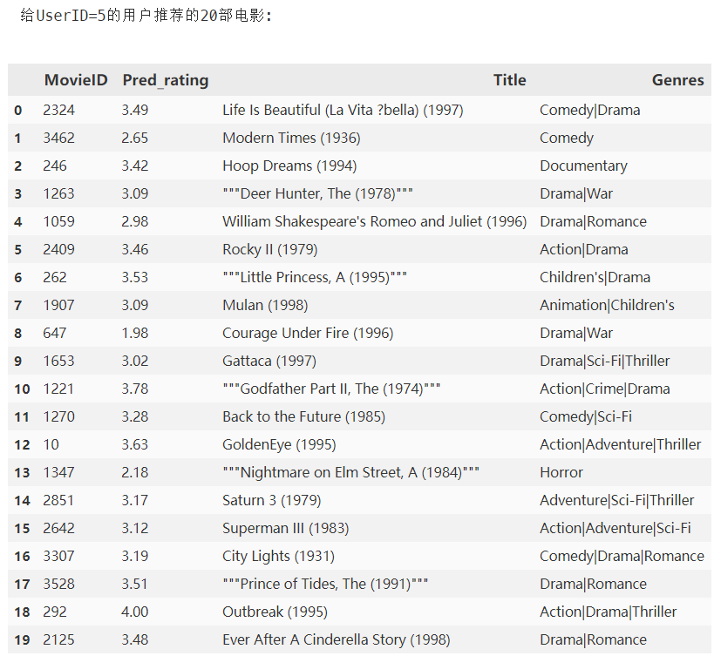
基于协同过滤算法的推荐系统
测试推荐系统
# 测试：使用上面自定义的推荐系统给指定用户推荐20部电影
movies_recommender(kbl,5).head(20)

Slide 52
Part 5
论文总结
相关总结
参考文献
感谢语

Slide 53
结论
通过对三种不同的推荐算法的实际应用，现对各个算法的优缺点总结如下：
一、基于流行度的推荐算法
优点：
1.不依赖于任何用户的历史行为数据；
2.可以把新闻类等时效性很强的内容信息技术分发出去；
3.不存在新用户问题。
缺点：
1. 不能实现个性化推荐：所有用户接收到的推荐信息都是一样的，无论他/她对推荐的内容是否感兴趣；
2. 很难将冷门的（热度低的，关注度不高的）物品推荐出去。

Slide 54
结论
二、基于内容的推荐算法
优点：
1. 相较于基于流行度的推荐算法，基于内容的推荐算法能够更好的识别用户偏好并推荐符合其偏好的物品；
2. 不同于基于用户相似度的协同过滤算法要依赖于其他用户的历史行为数据对目标用户进行物品推荐，该算法只需要目标用户的历史偏好；
3. 对于小众冷门物品也能有比较好的推荐效果（小众或冷门物品的用户行为少，协同过滤等方法很难将这类内容分发出去，而基于内容的算法受到这种情况的影响相对较小）；
4. 非常适合快速增长且有时效性的物品（如今日头条的新闻类咨询，每天都有大量的新闻入库，而且其时效性也很强）：新物品一般用户行为少，协同过滤等算法很难将这些大量实时产生的新标的物推荐出去，这时就可以采用基于内容的推荐算法更好地分发这些内容;
缺点：
1. 推荐范围有限，新颖性不强（只依赖于单个用户的行为为其做推荐，推荐的结果只是集中在用户过去感兴趣的物品类别上，如果用户不主动关注其他类型的物品，很难为其推荐多样性的结果，也无法挖掘深层次的潜在兴趣；特别是对于新用户，只有少量的行为，为用户推荐的标的物较为单一）；
2. 较难将长尾物品（需求不大，关注度不高的物品）分发出去：长尾物品一般操作行为非常少，只有很少用户操作，甚至没有用户操作，而基于内容的推荐只利用单个用户行为做推荐，关注该物品的用户数量个很少将导致难以将它分发给更多的用户）；
3. 相较于协同过滤算法，基于内容的推荐效果精准度较低（对于喜欢同一物品的两个不同用户，基于内容的推荐算法推荐给这两个用户的相似物品是一样的，无法区分两人对该推荐物品的偏好程度；而协同过滤则要通过不同用户对其预测评分来选择要推荐的物品）
4. 协同过滤算法必须依赖于用户对物品的评分信息进行推荐，而基于流行度和内容的推荐算法则不需要；
5. 无法向新用户进行物品推荐。

Slide 55
结论
三、协同过滤推荐算法
优点：
1. 相较于基于流行度和内容的推荐算法推荐，该算法的推荐结果更加精确（根据用户对推荐物品的预测评分进行推荐）；
2. 不同于基于内容的推荐算法，协同过滤算法能够向用户推荐其尚未涉及的新内容（把与其相似的用户喜欢的而目标用户尚未涉及的物品推荐给他）。
缺点：
1. 无法相关新用户进行物品推荐；
2. 协同过滤算法必须依赖于大量的用户对物品的评分信息进行推荐（且在数据量小的情况下推荐效果不佳-稀疏问题）；
3. 协同过滤算法必须依赖于用户对物品的评分信息进行推荐，而基于流行度和内容的推荐算法则不需要；
4. 较难将长尾物品（需求不大，关注度不高的物品）分发出去：长尾物品一般操作行为非常少，只有很少用户操作，甚至没有用户操作，而协同过滤算法依赖于用户对物品的历史评分，没有评分的物品意味着它与其他物品的相似度为0，则无法被推荐出去）。

Slide 56
参考文献
1
IMDB电影加权平均投票计算
https://www.cnblogs.com/worldisimple/articles/2455781.html
2
Surprise推荐算法库介绍
https://blog.csdn.net/mycafe_/article/details/79146764
参考文献
3
浅谈推荐系统
https://www.jianshu.com/p/b9ba5c84000b
4
Netflix，为何能成为个性化推荐的王者？》
http://www.woshipm.com/it/1132189.html
5
Netflix-百度百科
https://baike.baidu.com/item/Netflix/662557?fr=aladdin

Slide 57
感谢语
THANKS!
在CDA的三个月的学习生涯即将结束，在此，我要特别感谢在这期间所有授课老师的辛勤付出和耐心教导，也要感谢每一位陪伴我度过这段美好时光的同学。
经过三个月的学习，我们收获了大量的新知识，学会了很多新技能，这将是伴随我们一生的宝贵财富。
最后，我要向百忙之中抽时间对本文进行审阅，评议和参与本小组论文答辩的各位老师表示感谢！
恳请各位老师批评指正！

Slide 58
谢
聆
听
谢
CDA数据分析课程
0329期就业班 组别：第8小组
主讲人： 郭小鹏
组内成员：康 炎 张雪丽 郑玄君 彭晓枫
黄笠铭 顾小生 蒲承群 杨雯凯

